Slide 1

UML工具：Rational Rose
葛倍良 黄鹏羽 金浩楠 余倩 周雨璐

Slide 2
目录
1
用 例 图
4
协 作 图
2
类 图
5
状 态 图
3
顺 序 图
6
部 署 图

Slide 3
用 例
用例
用于描述系统用功能，帮助分析人员理解系统的行为，是对系统的宏观的，整体的描述
使用用例的主要目的
1）明确系统功能
2）为系统的功能提供清晰一致的描述
3）为系统测试打下基础
4）通过从需求的功能用例出发跟踪进入到系统中具体实现的类和方法

Slide 4
用 例 图
用例图
是显示一组用例，参与者以及它们之间关系的一种图
主要作用
1）用来描述将要开发系统的功能需求和系统使用场景
2）作为设计和开发的基础
3）可用来验证与确认系统需求

Slide 5
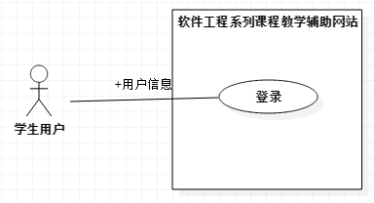
用 例 图
用例图元素
参与者，系统边界，用例，关联（参与者与用例）

Slide 6
用 例 图
用例之间的表示
包含关系，扩展关系，泛化关系，分组关系

Slide 7
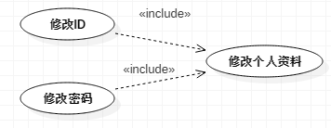
用例图示例
包含

Slide 8
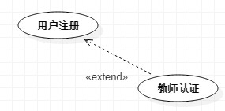
用例图示例
扩展

Slide 9
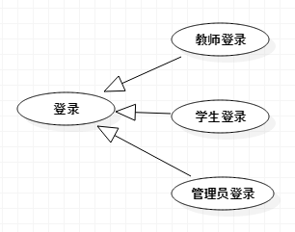
用例图示例
泛化

Slide 10
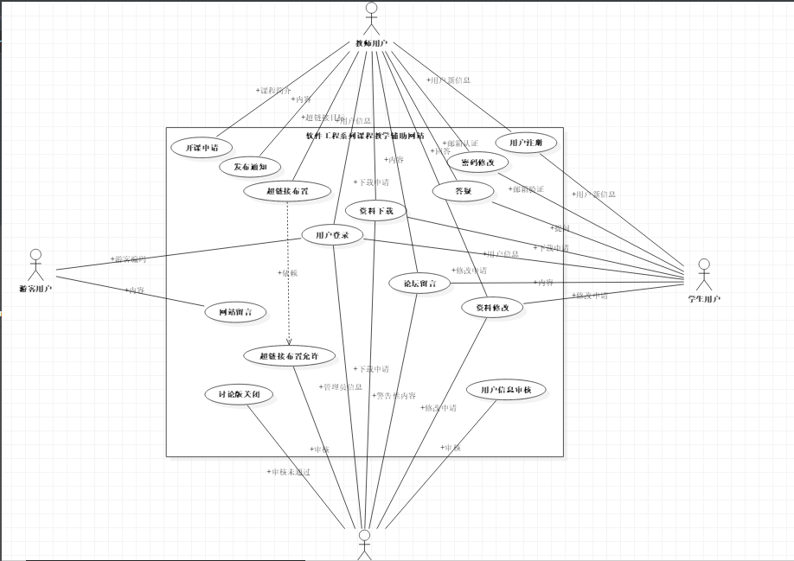
从用例图中我们可以看到系统干什么，与谁交互。用例是系统提供的功能，参与者是系统与谁交互，参与者可以是人、系统或其他实体。一个系统可以创建一个或多个用例图。

Slide 11
用 例 描述
用例描述
用例图是对用例的简单描述
用例描述对各个用例的详细的文档解释

Slide 12
用 例 描述
用例编号
用例名称
用例概述
范围
主参与者
次要参与者
项目相关人利益说明
前置条件
后置条件
成功保证
基本事件流 | 1、
 | 2、
扩展事件流 | 1、
 | 2、
子事件流
规则与约束

Slide 13
类 图
类
类是对一组具有相同属性、操作、关系、语义的对象的抽象。
包括名称，属性，操作。

Slide 14
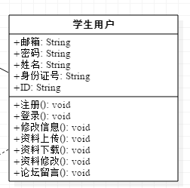
类 图
名称（唯一）
简单名：一个单独的名称 teacher
全名：类名前面加上包的名称 Model：teacher
属性：
[可见性]属性名[：类型][=初始值][属性字符串]
private teacher：String
操作：
[可见性][(参数表)][:返回类型][{属性字符串}]
Public addteacher( ) :void

Slide 15
类 图
类之间的关系
使用依赖
依赖关系 抽象依赖
授权依赖
绑定依赖
关联关系
泛化关系
实现关系

Slide 16
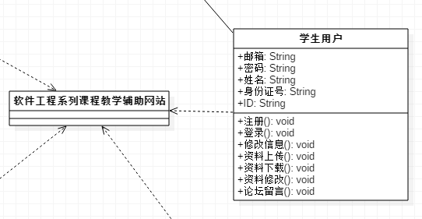
类图示例
类图显示系统之中类和类之间的交互。
依赖

Slide 17
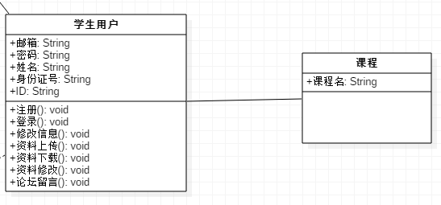
类图示例
关联

Slide 18
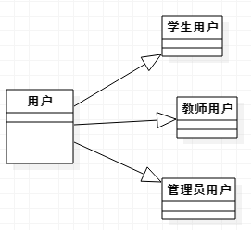
类图示例
泛化

Slide 19
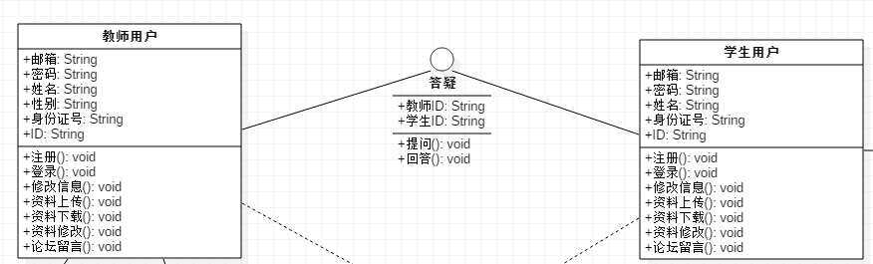
类图示例
实现

Slide 20
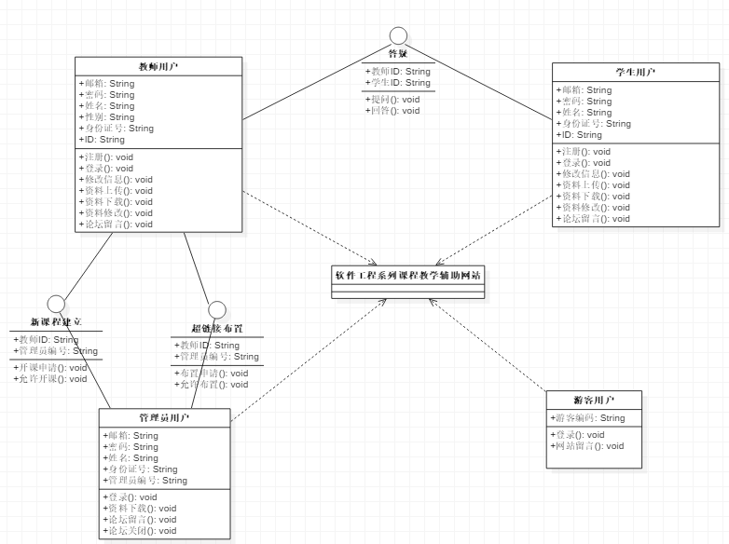
类图示例

Slide 21
顺 序 图
顺序图
是强调消息时间顺序的交互图，他描述了对象之间传送消息的时间顺序。
对用例进行时间上的细化分解。
基本内容
角色，对象，生命线，激活期，消息

Slide 22
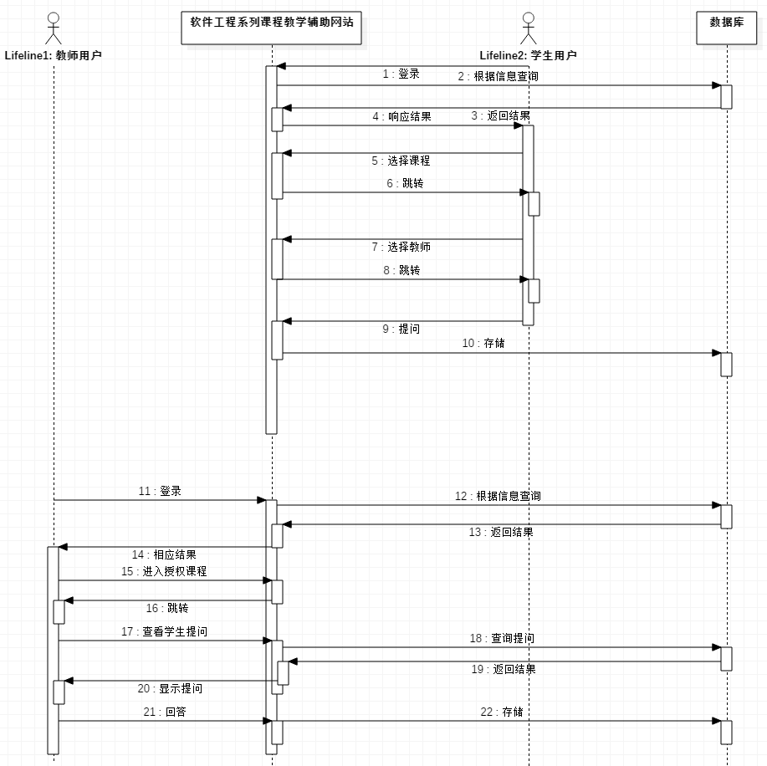
序列图显示用例中的功能流程。

Slide 23
协 作 图
通信图
（也叫合作图，UML2.0之后不再用协作图的说法）是一种交互图，强调发送和接收消息的对象之间的组织结构。
通信图的基本内容
活动者，对象，链接，消息

Slide 24
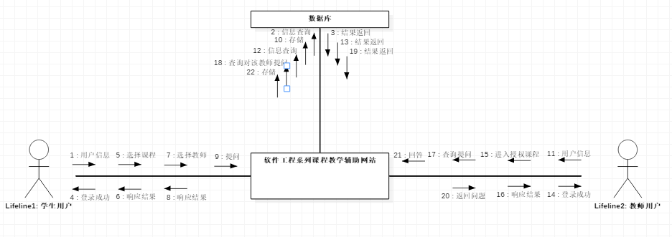
协作图示例

Slide 25
状 态机图
状态机图
通过建立类对象的生存周期模型来描述对象随时间变化的动态行为。指在对象的生命周期中满足某些条件，执行某些活动或等待某些事件时的一个条件或状况。
通信图的基本元素
状态（定义在生命周期的条件状况）
转换（状态之间的转移）

Slide 26
状 态 图
状态
名称（用来区分的文本字符）
进入/退出动作（表示进入/退出这个状态所执行的动作）
内部转换（使事件可以在不退出的状态的情况下在状态内得到处理）
子状态（状态图中内嵌的状态）
延迟事件（处理过程被推迟的事件）

Slide 27
状 态机图
转换
源状态（对象在被激发前的状态）
触发条件（引起转变的事件）
监护条件（触发条件后的布尔表达式）
动作（转换发生时对应执行，是一个原子操作不可被中断）
目标状态（转换后的状态）

Slide 28
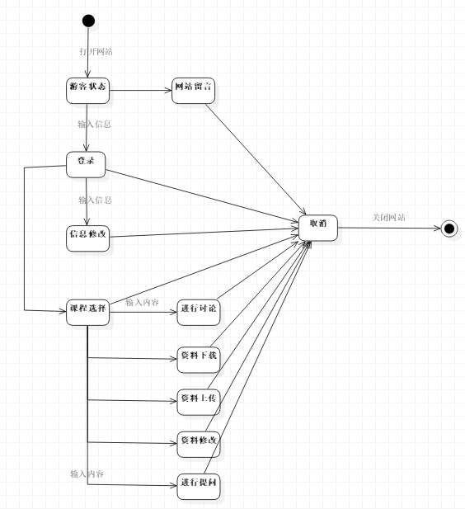
状态机图示例
状态图显示了对象的动作行为，显示对象可能存在的各种状态，对象创建时的状态，对象删除时的状态，对象如何从一种状态转移到另一种状态，对象在不同状态中干什么。

Slide 29
部 署 图
部署图
用于静态建模，表示运行时过程结点、组件实例以及对象结构的图。可显示计算结点的拓扑结构，通信路径，结点上运行的软件，软件包含的逻辑单元等。
通信图的基本内容
结点，组件，关系

Slide 30
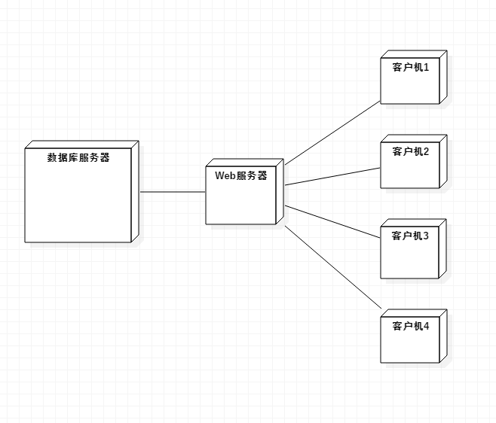
部署图示例
部署图显示网络的物理布局，系统中涉及的处理器、设备、连接和过程。处理器是网络中处理功能所在的机器，包括服务器和工作站，不包括打印机扫描仪之类的设备。处理器用来运行进程（执行代码）。一个项目只有一个部署图。

Slide 31
提 问
1、以上讲到的图中有那一类图是要配合文档的？
用例图

Slide 32
提 问
2、类之见的关系
依赖，关联，泛化，实现

Slide 33
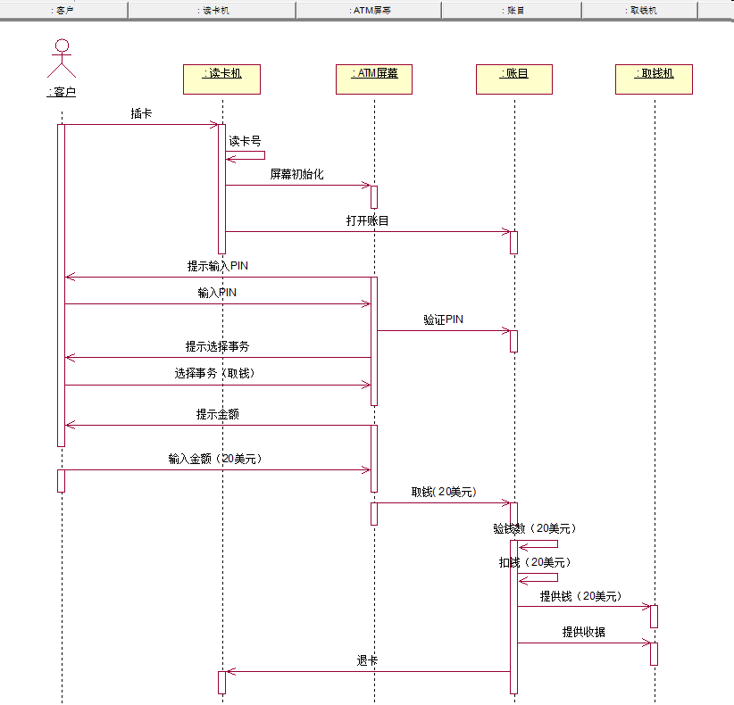
提 问
3、这是什么图？
顺序图

Slide 34
分工与绩效评定
葛倍良(90):6类图的绘制
黄鹏羽(85):后期美工
金浩楠(93):PPT制作及资料查询
周雨璐(86):PPT的检查与修改
余倩(88):协助资料查询

Slide 35
参考文献
UML基础、建模与设计教程

Slide 36
Thank You!!

